Slide 1
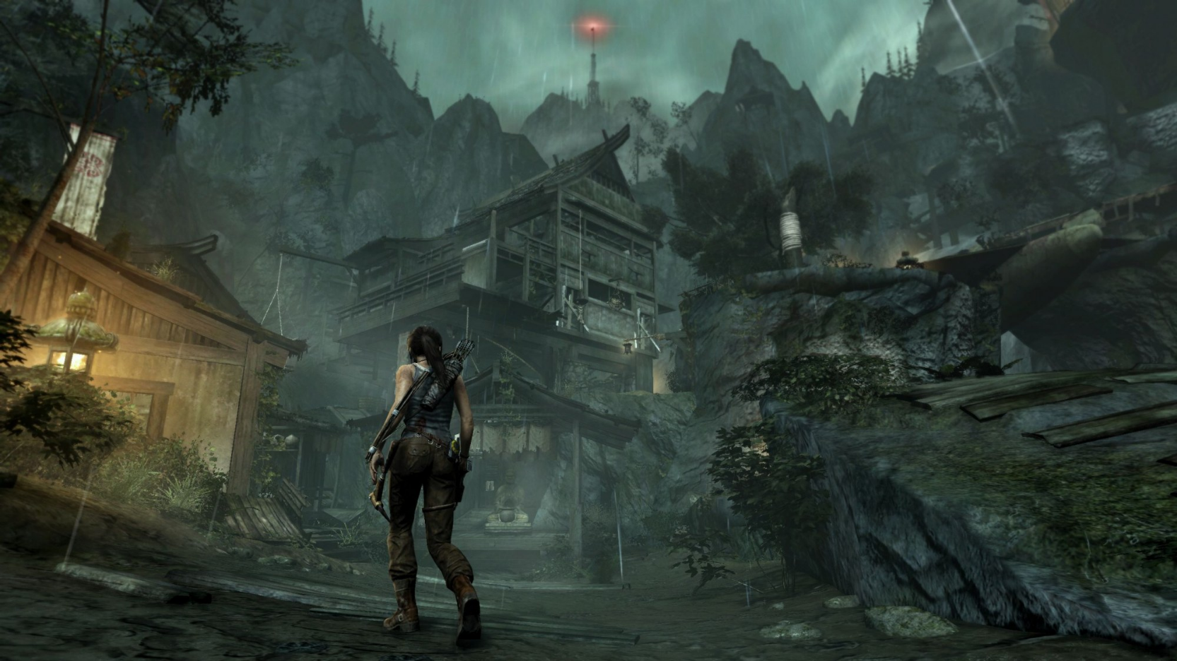
项目说明 初稿 惊奇幻境之黑巫山

Slide 2


目录
壹
美术效果
贰
影片类型及介绍
叁
人物设定及定妆照
肆
预算及分红
伍
联系方式

Slide 3
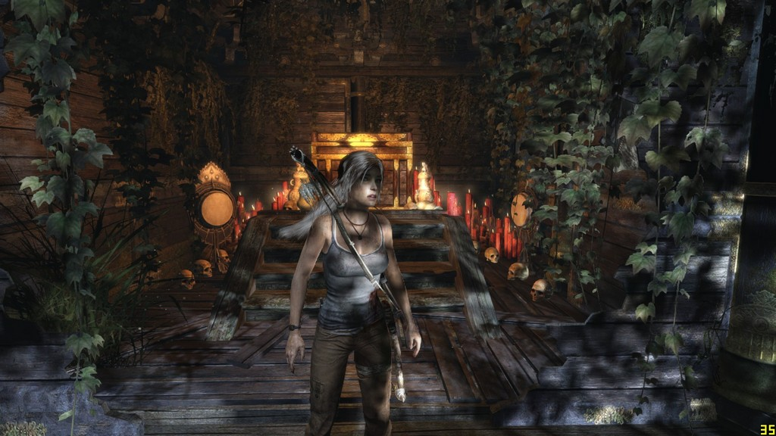
美术效果

Slide 4
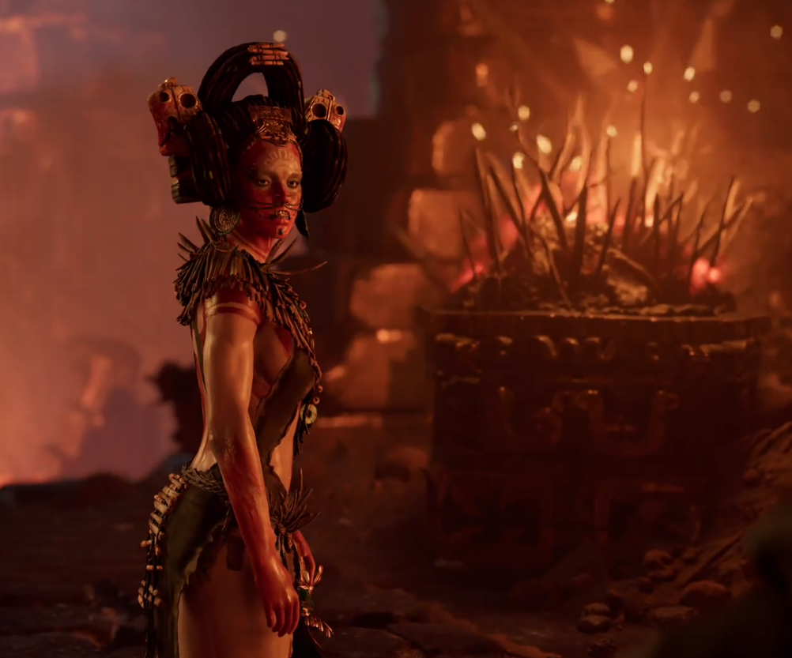
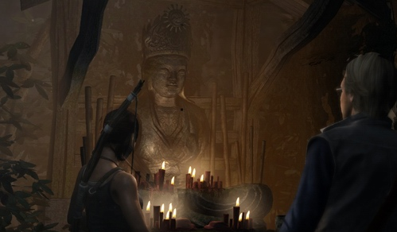
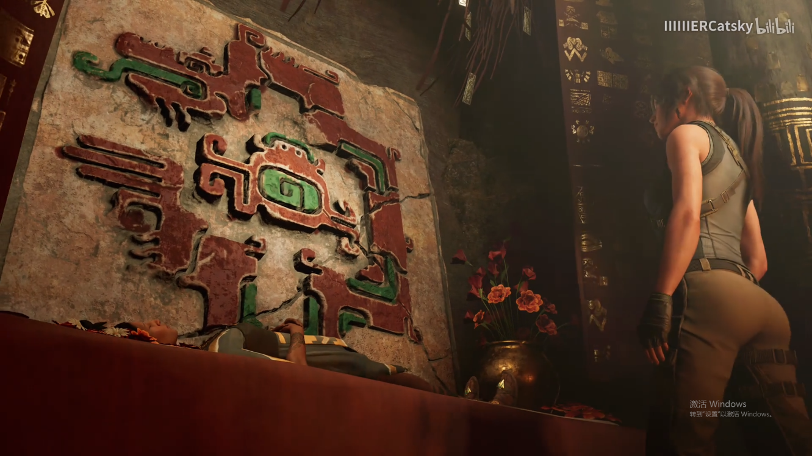
美术效果

Slide 5
影片类型
网络剧 在爱奇艺或其他平台播放
【惊奇幻境之黑巫山】
又名：（黑巫山幻境故事，进入幻境-黑巫山，黑巫山惊奇幻境）
中国版 《地球百子》《迷失》《古墓丽影》
片长：35分钟/集
共10集
编剧：哈友 Master
类别：网剧
类型：惊悚喜剧、推理、科幻
微信：hayoou2（常用）

Slide 6
说明
【一句话故事】
黑巫山镇突发致幻药物危机，男主保护女儿脱离险境，从自私自利，变得勇于担当，最后以身试险，用事实说服所有人，领导众人战胜困难，成为凡人英雄。
【题材说明】
低成本、惊悚喜剧+悬疑+剧情+猎奇当地历史宗教和故事的网络短剧，通过致幻药物危机来推动主线剧情，同时揭示人物变化。
重点讲述困境之下的人性冲突，以及更多的在困境中积极面对的各种普通人。
剧情多设悬疑、紧张刺激，充满人文温情和现代感。
一个关于危机、人性、成长的故事。
以众人安全返回家园为主线，看普通人如何在困境中成长，历经惊险最后成功。
在致幻药物感染的地区，药物形态，感染条件，致病特点，变异特点 等充满想象和设计空间，可以合理推动剧情发展。
与《生化危机》等不一样，去除丧尸成分等西方重口味戏份，赋予患者幻觉行为，题材轻松，力保过审
以小镇、丛林、荒野等为拍摄背景，制作成本可控，有猎奇当地历史宗教文化，娱乐元素充足。
节奏感：参考美剧《地球百子》、《迷失》等剧集结构，快速推进，节奏快，减少挖坑，符合正常逻辑，减少闪回，减少软科幻、恐怖成分。
独创性：融合了文化冲突成分，在不同的文化群体之间的相互协助和信任。在面对古老，神秘，未知的致幻药物，众人在外援没到达前，如何取舍。去掉大量重口味和血腥味的海外剧成分，符合国人的观影审美体验。药物特征和感染特点有不一样的想象空间。
主受众群：青年人及以上。特别适合欣赏猎奇、探险、民间历史文化、人物成长、亲情、困境剧情突破和剧情冲突的观众。
同类成功概念有： 《地球百子》《迷失》《生化危机》《古墓丽影》《釜山行》

Slide 7
美术、题材要求：
对导演 编剧 美术 要求 ，需要玩一遍或看一遍古墓丽影 9 游戏，以理解画面和氛围

Slide 8
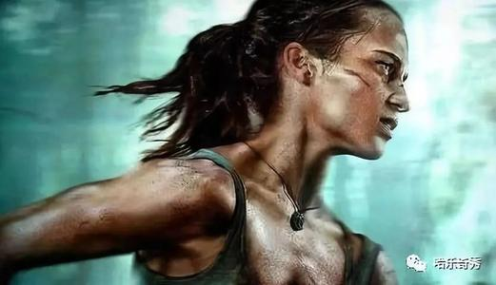
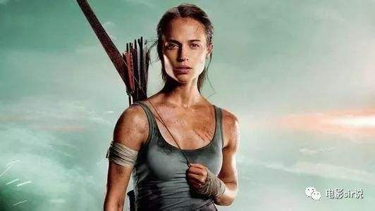
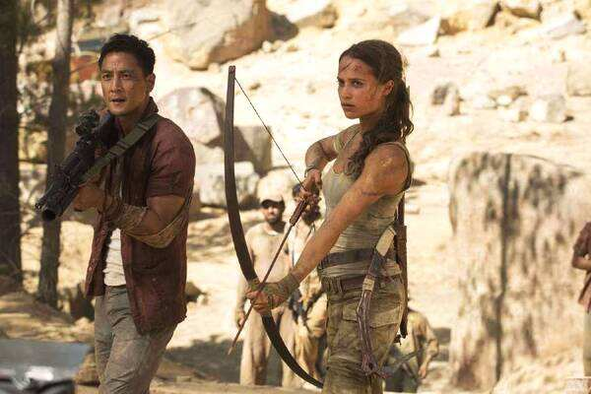
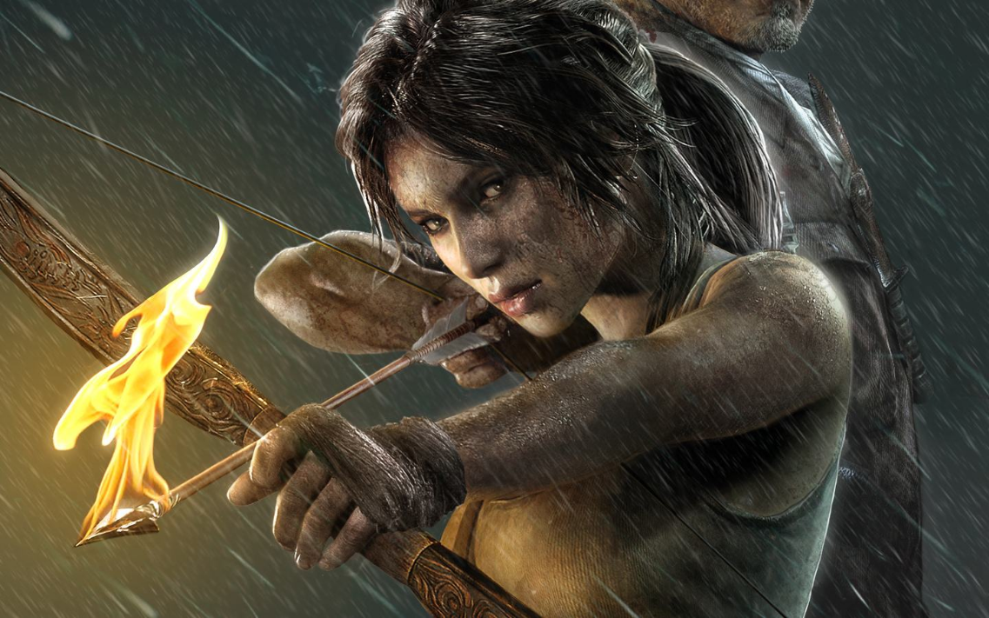
李婷原型（劳拉）
24岁，黑巫山林区护猎手。
李婷是巫山村一个神秘的存在，她常年独自生活在巫山村周围的森林里，过着非常简单而原始的生活。有着一头长长的乌发，身段健美标志，皮肤虽然不是很白，但天然如水，周身散发着一股难以驯服的野性。

Slide 9
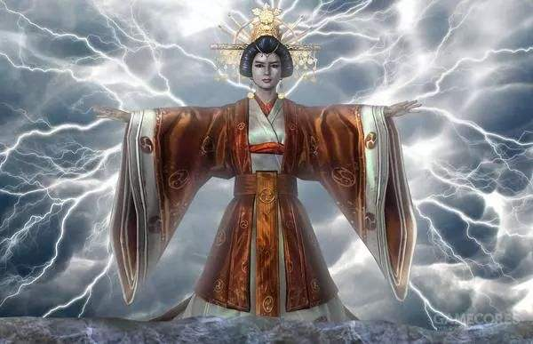
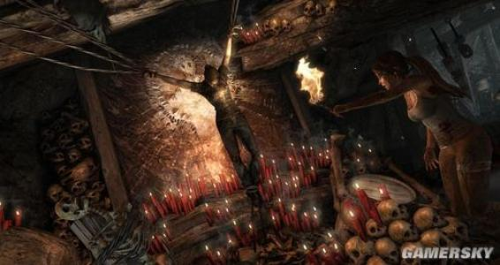
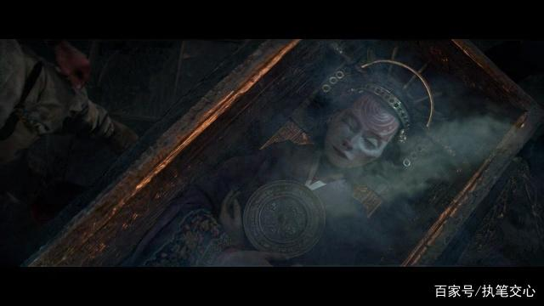
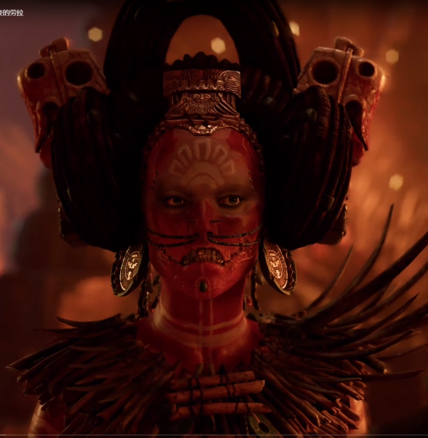
汤婆婆原型 卑弥呼：

Slide 10
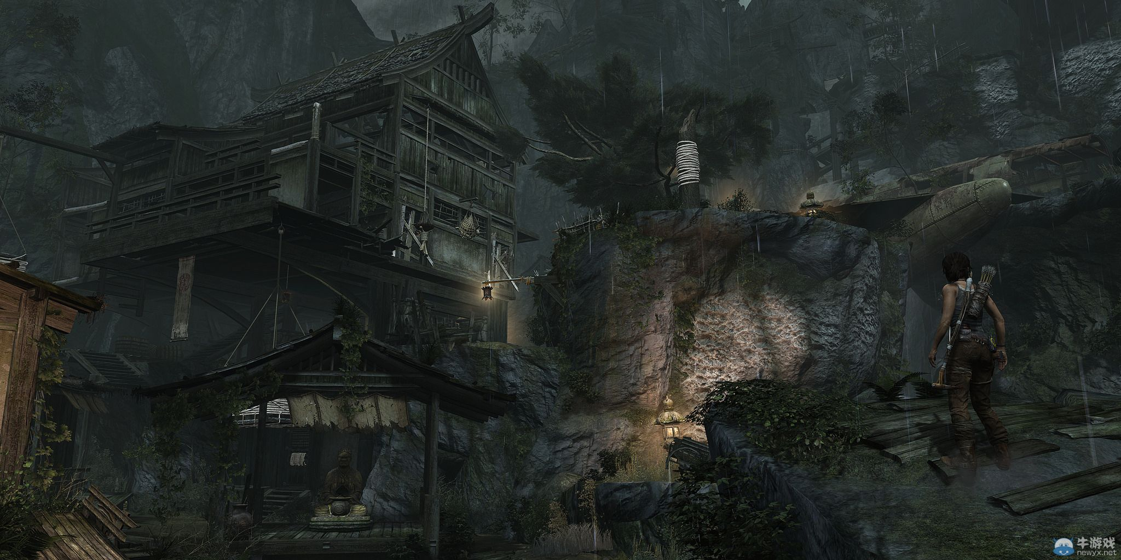
美术效果（剧情主图）

Slide 11
预算 500万
成本（项目分红比例）：
导演 7%（8%）
编剧 4%(6%)
演员 8%(15%)
剧组其他人（统筹、摄影师、灯光、场务、生活制片、财务、服装化妆道具、音乐） 15%(10%)
器材、吃住、交通、服化道 30%
拍摄期间 5%
后期 5%（2%）
宣发 15%（10%）
制片 5%（8%）
预留 6%
投资方（41%）

Slide 12
预算说明
宣发分账比例一般占扣除播放平台后利润的10%到20%
电影电视剧（演员 模特 角色 跟组）包括
幕后摄制各个部门人员（编剧 策划 统筹 后期剪辑 副导演 执行导演 经纪人 现场制片 摄影 灯光 道具 美术 服装 造型 化妆 剧照 场记 场务 收音）电话17600328250
拍摄周期（30天，后期1~2个月）
制片助理3500左右

Slide 13
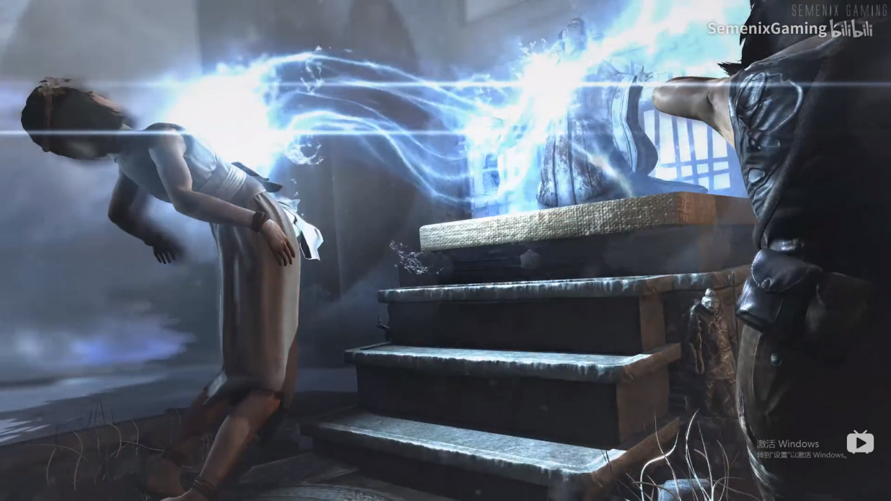
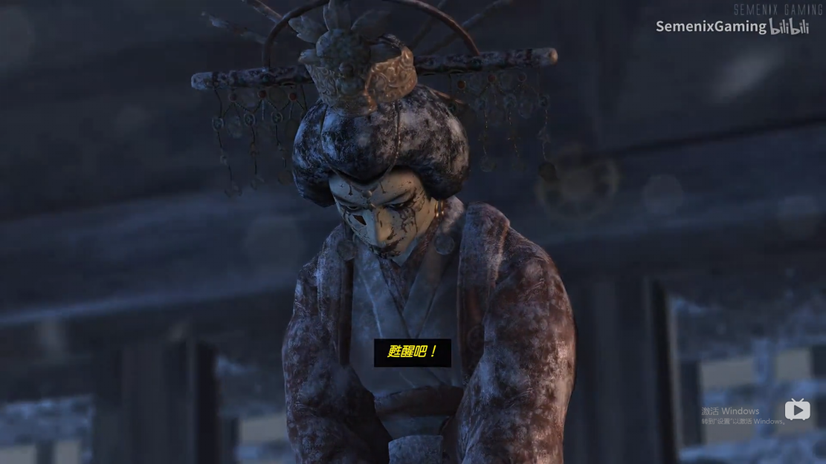
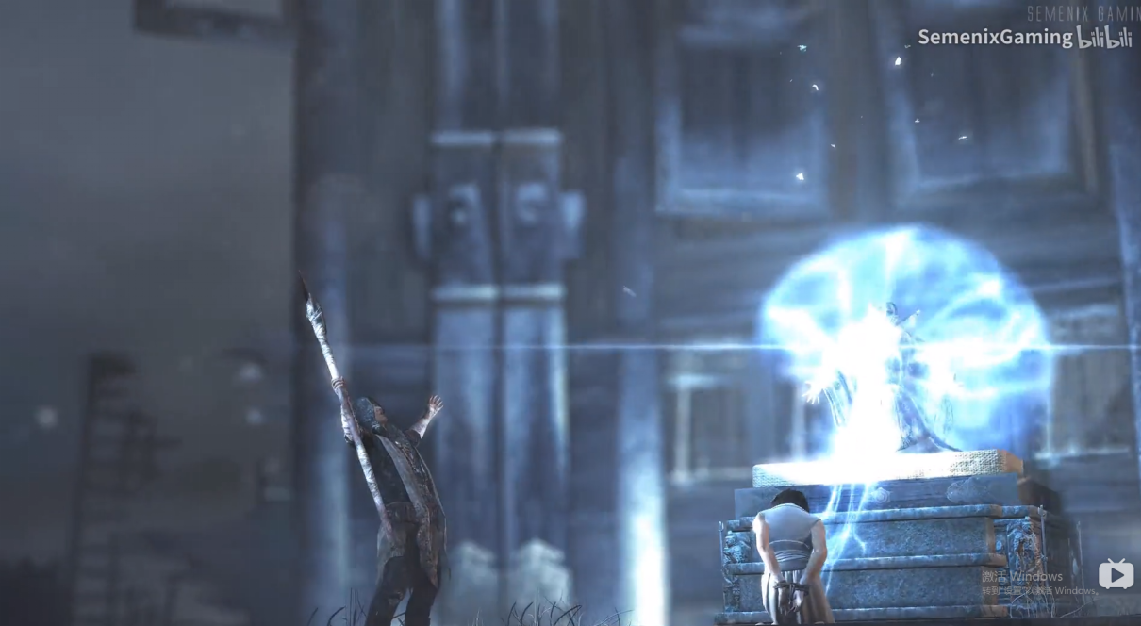
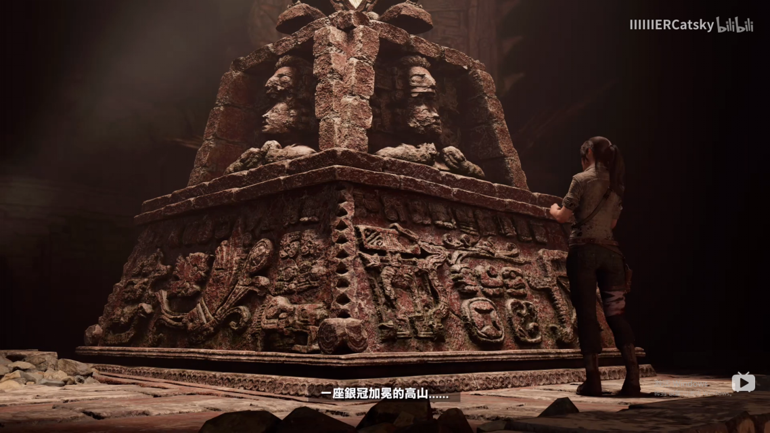
美术效果

Slide 14
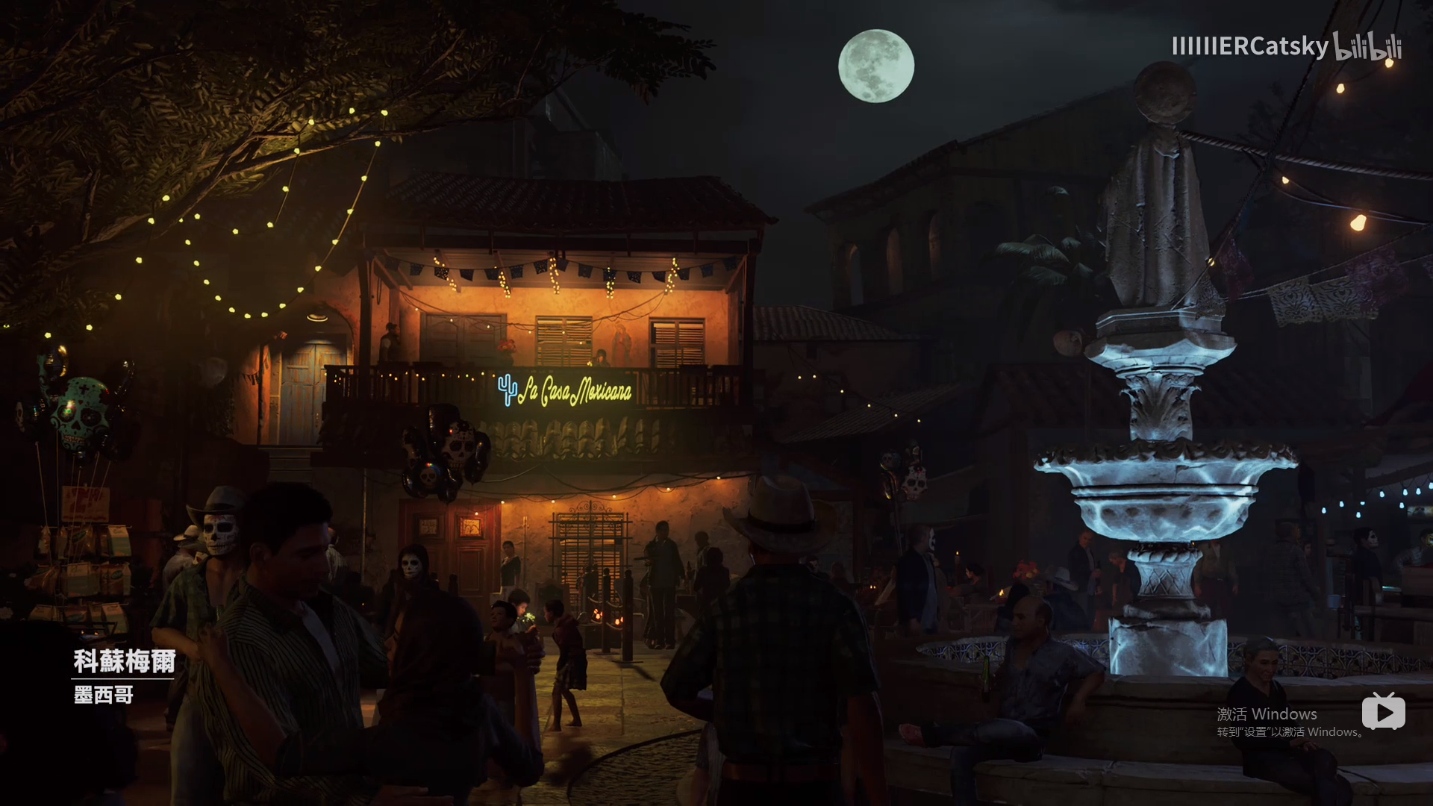

Slide 15
微信：hayoou2（常用）
联系：

Slide 16
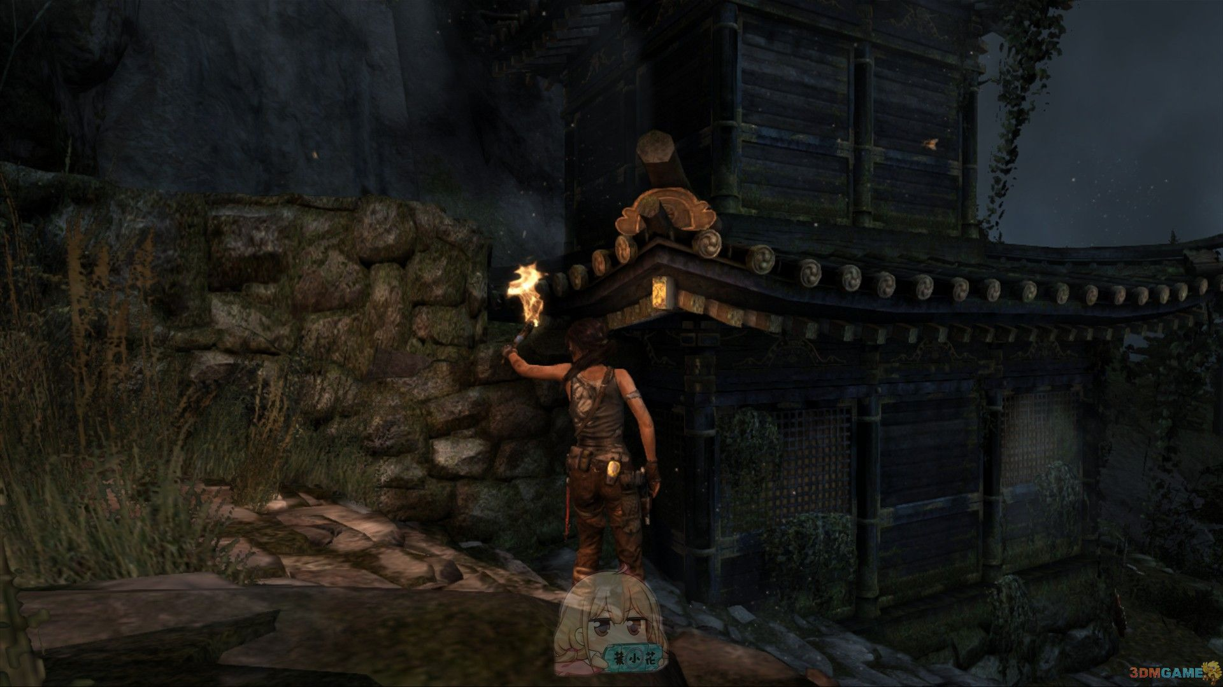
美术效果

Slide 17
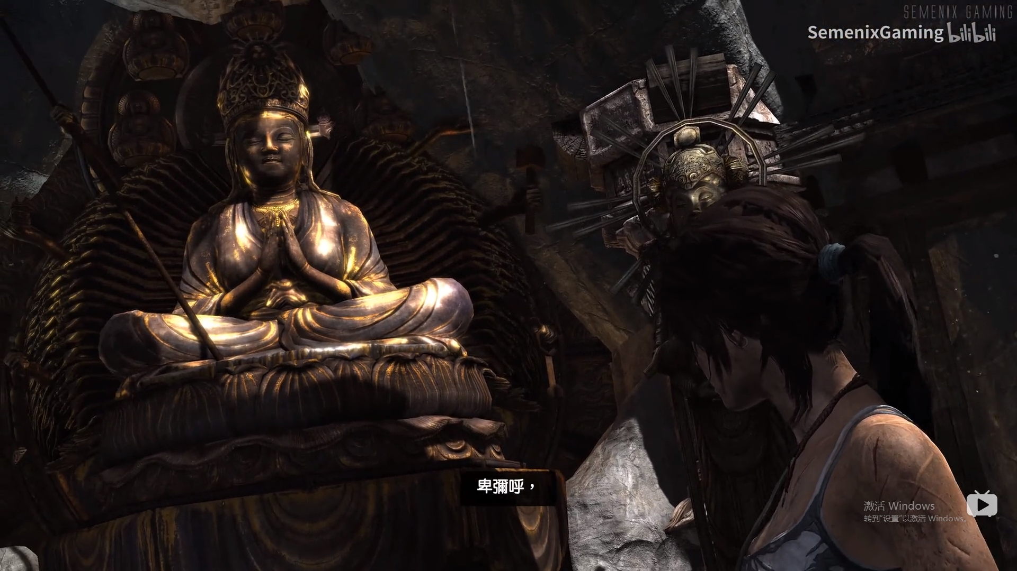

Slide 18
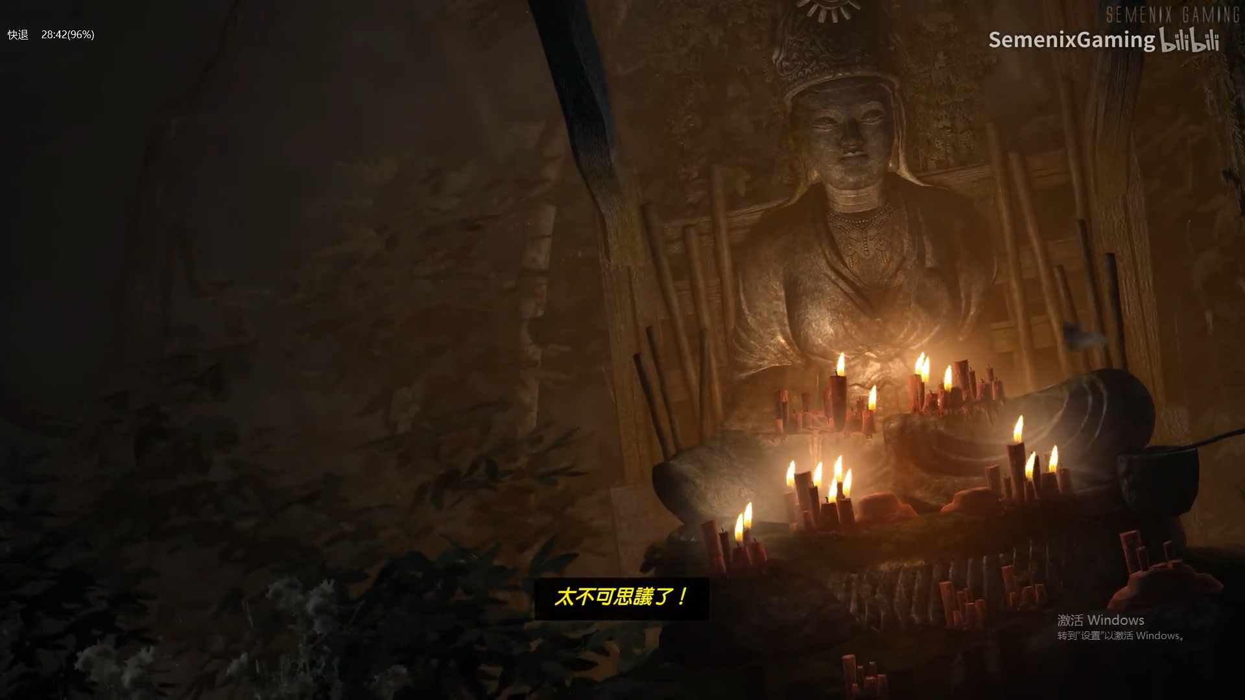
美术效果

